Slide 1
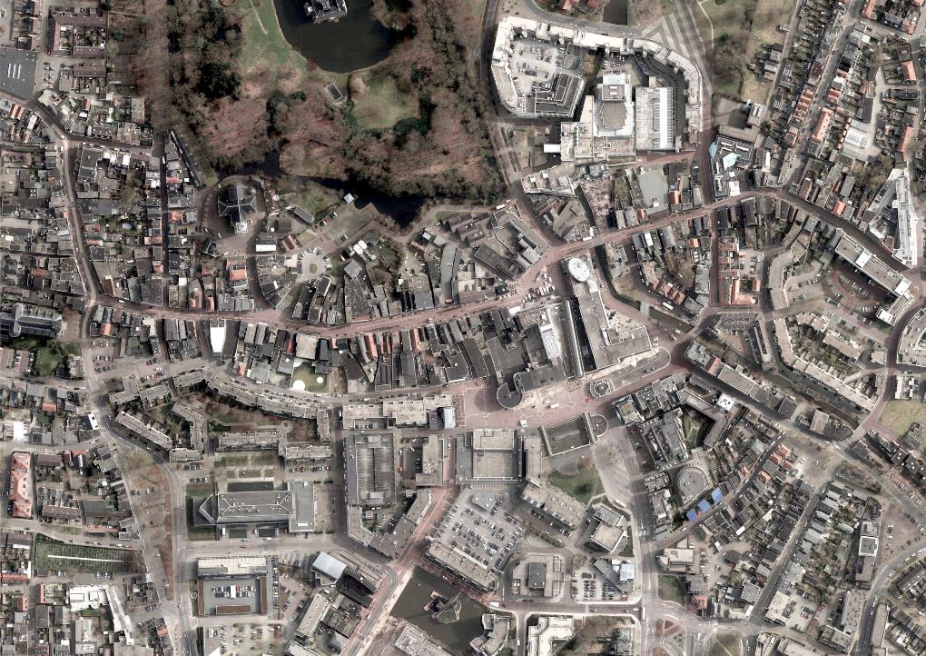

Slide 2
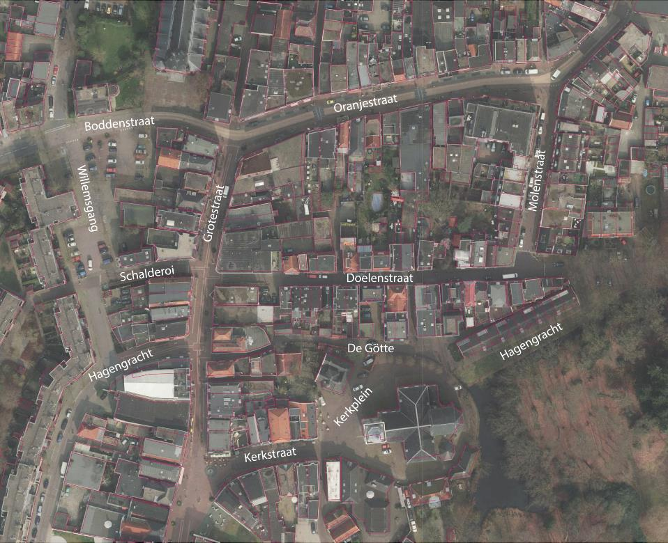
Opgave en gebied
Notes:
MIKE

Slide 3
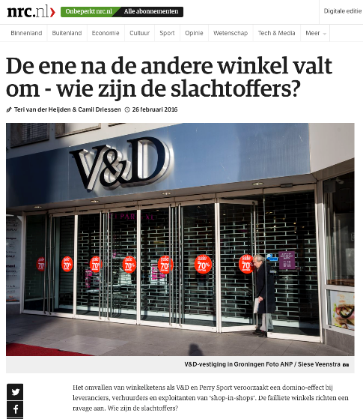
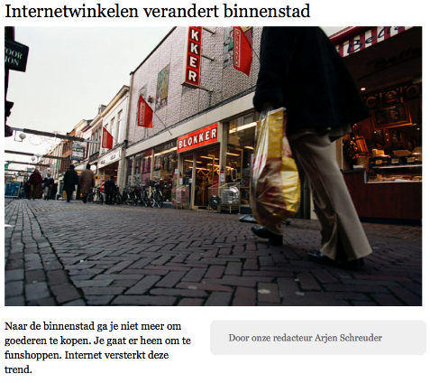
Notes:
DENISE

Slide 4
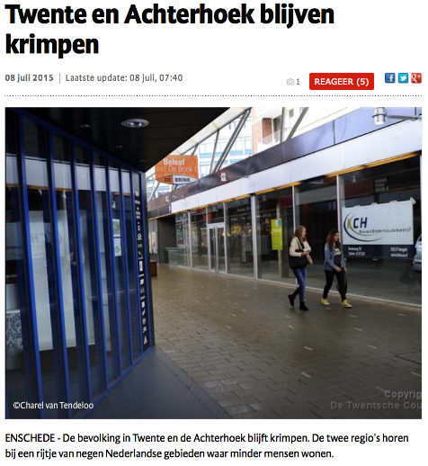
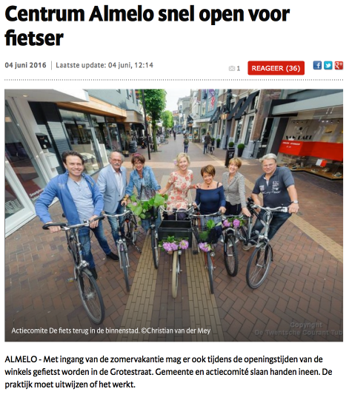
Notes:
DENISE

Slide 5
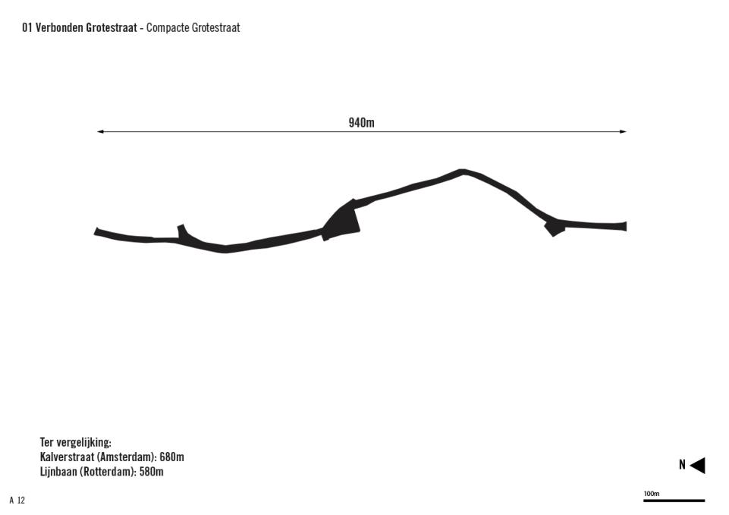
Notes:
DENISE

Slide 6
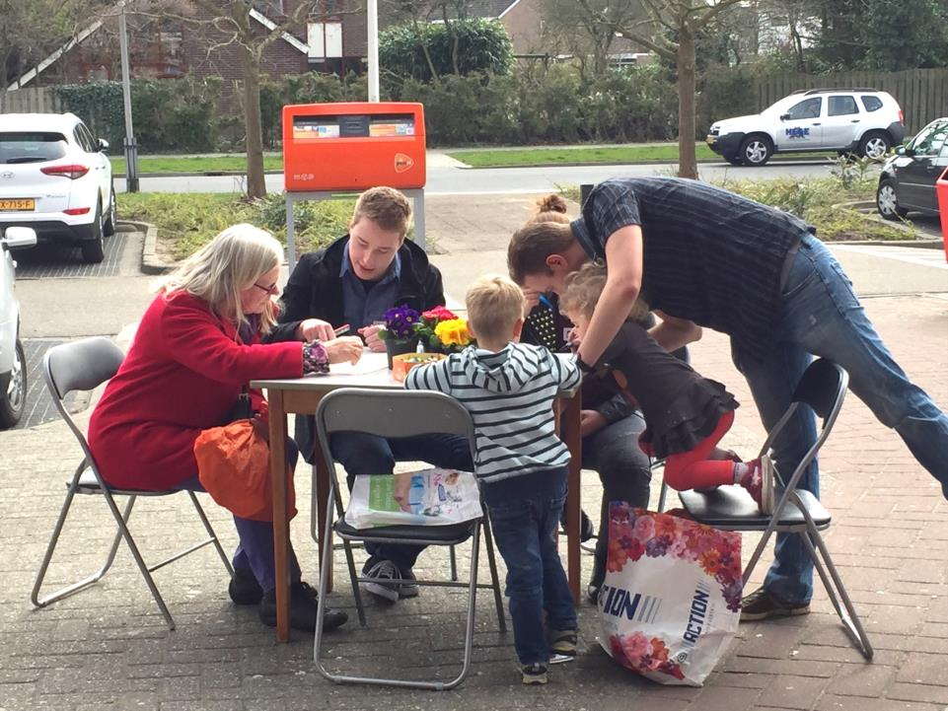

Slide 7
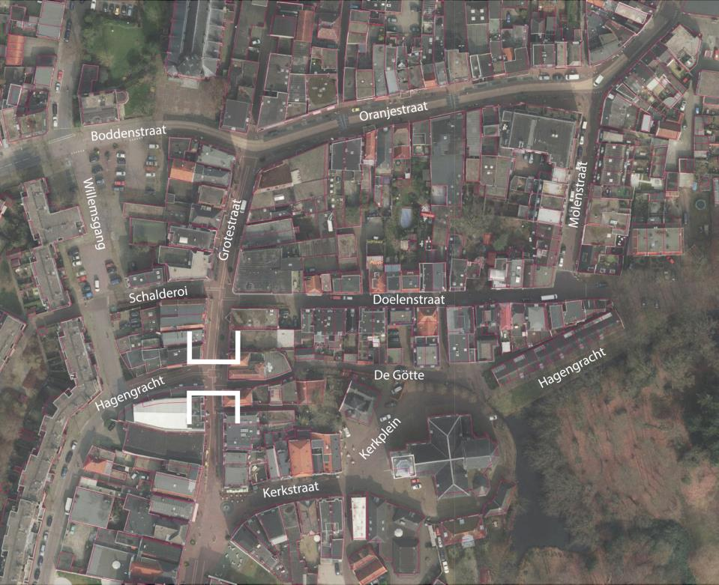
Notes:
DENISE

Slide 8
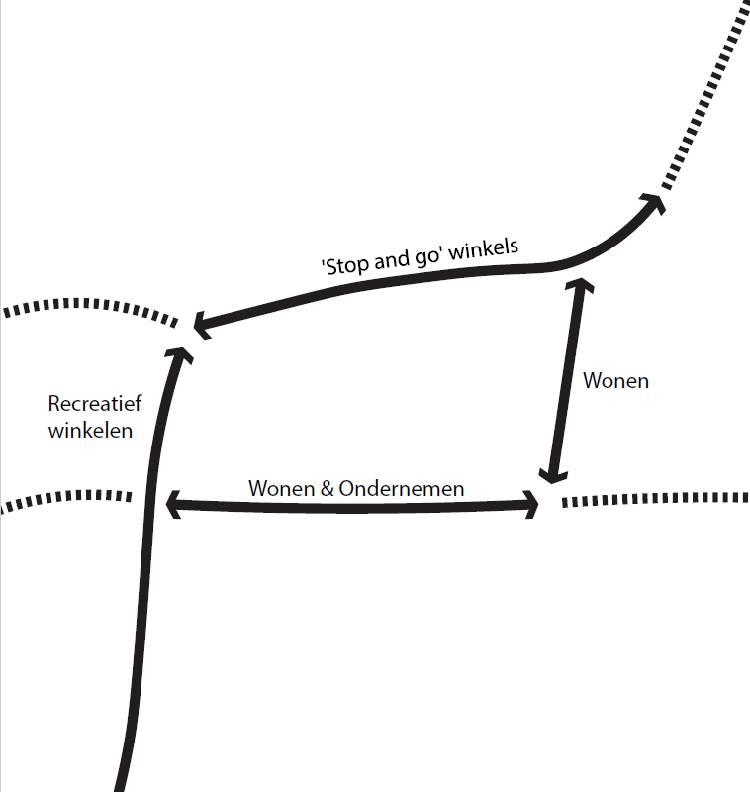
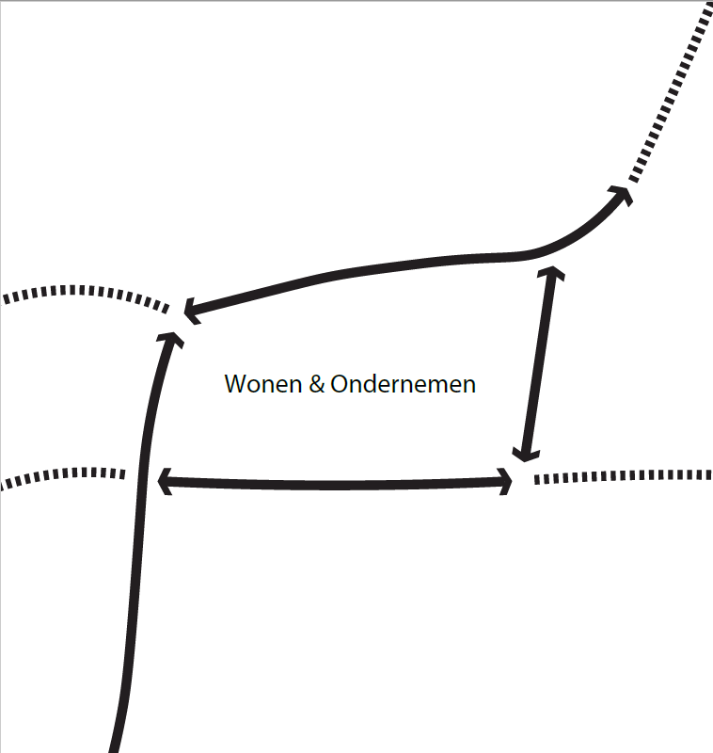
VERKLEUREN
Notes:
MIKE

Slide 9
Notes:
MIKE
WONEN & ONDERNEMEN-KAART
DOELENSTRAAT: VOELT GOED DOOR MIX
MIX VEREIST DAT DE RUIMTE EN MENSEN GOED MET ELKAAR OMGAAN

Slide 10
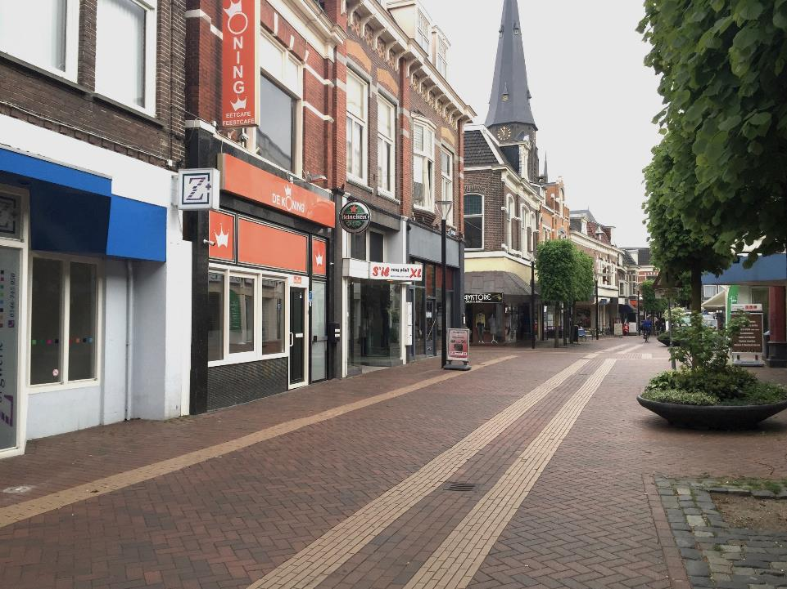
Notes:
ONSTAAT NU EEN LELIJK/ONVEILIGE RUIMTE DAT NIET GOED VOELT
GEBIED IN TRANSITIE:
IS DE RUIMTE DAAR WEL KLAAR VOOR?
> WIJ DENKEN VAN NIET

Slide 11
Notes:
MIKE
INGREDIENTEN DIE DAT WAAR MAKEN

Slide 12
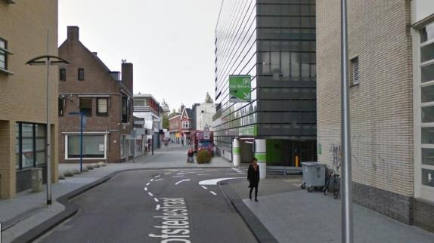
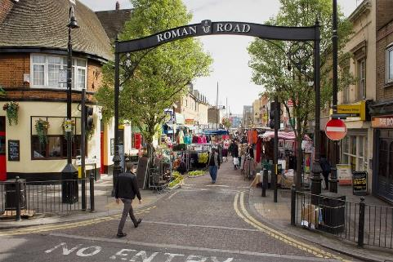
1 - GRENS
Notes:
DENISE

Slide 13
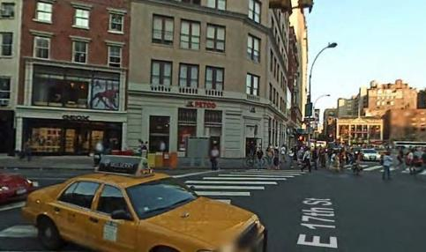
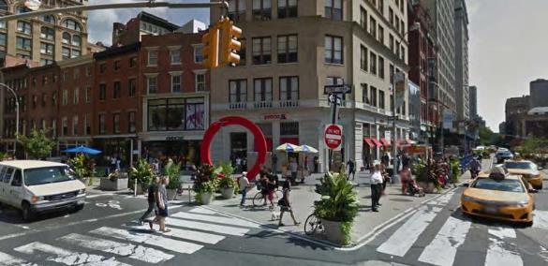
2 - HOEK
Notes:
DENISE

Slide 14
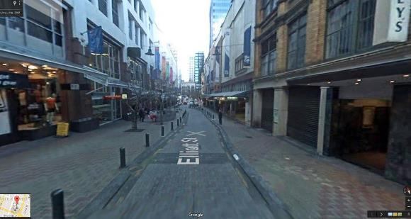
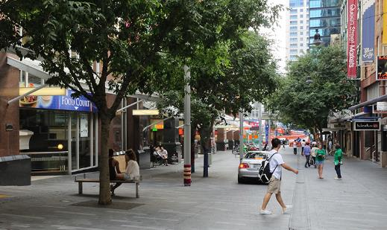
3 – SHARED SPACE
Notes:
DENISE

Slide 15
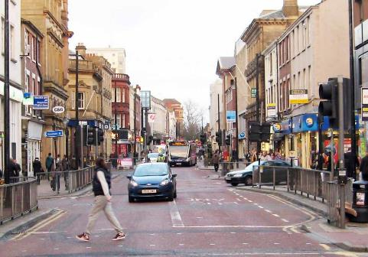
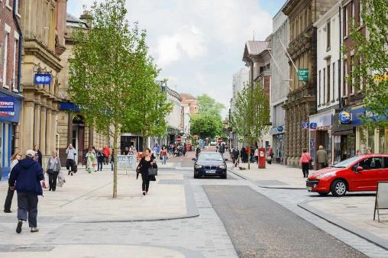
4 – VERKEER
Notes:
DENISE

Slide 16
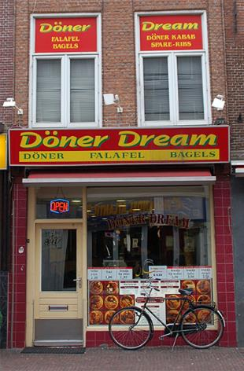
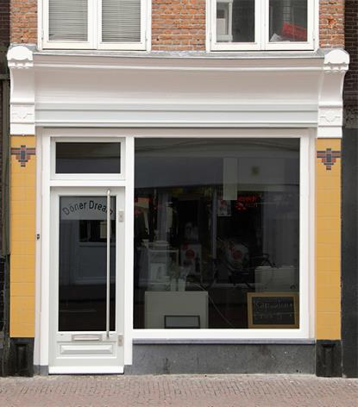
5 – GEVEL
Notes:
MIKE

Slide 17
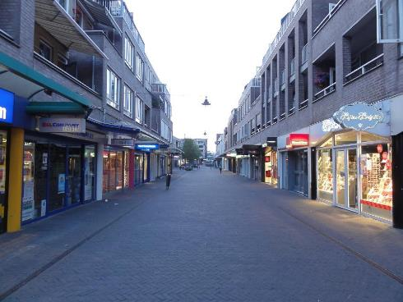
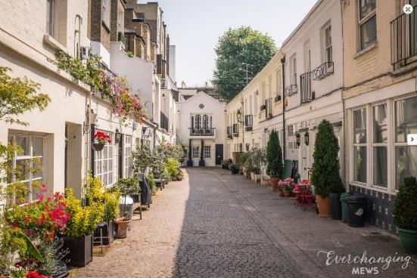
6 – GROEN
Notes:
MIKE

Slide 18
HOE DOEN WE DAT IN ALMELO?
Notes:
MIKE

Slide 19
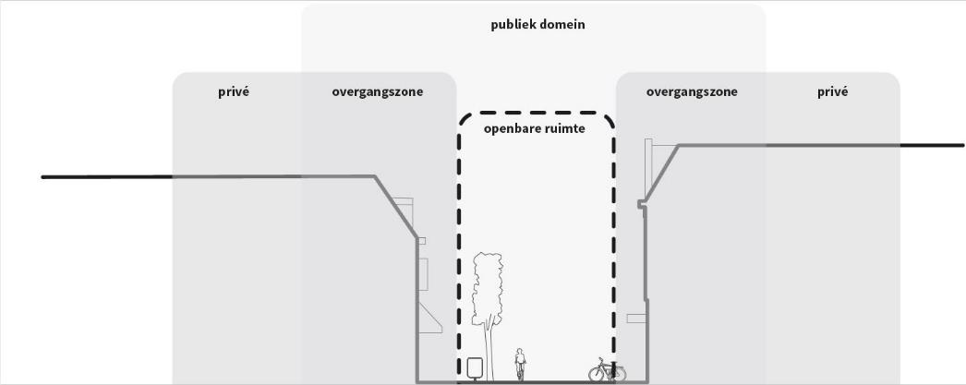
STRAAT ONTWERP
Notes:
DENISE

Slide 20
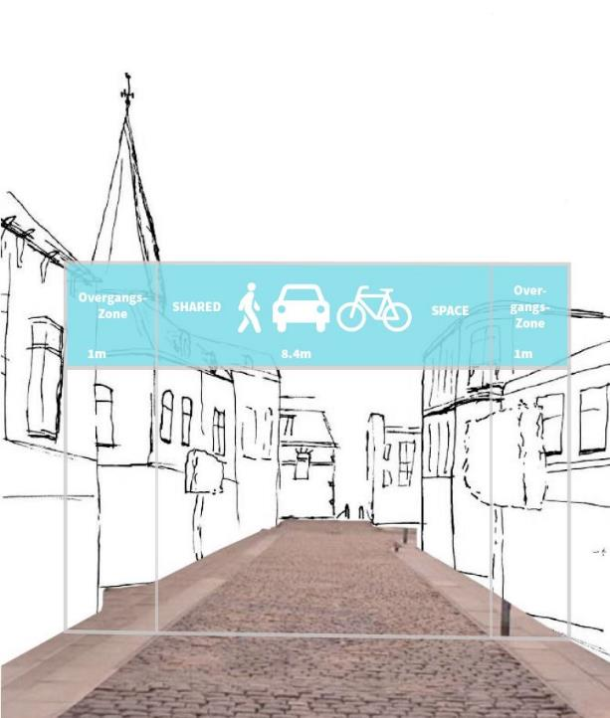
Notes:
DENISE

Slide 21
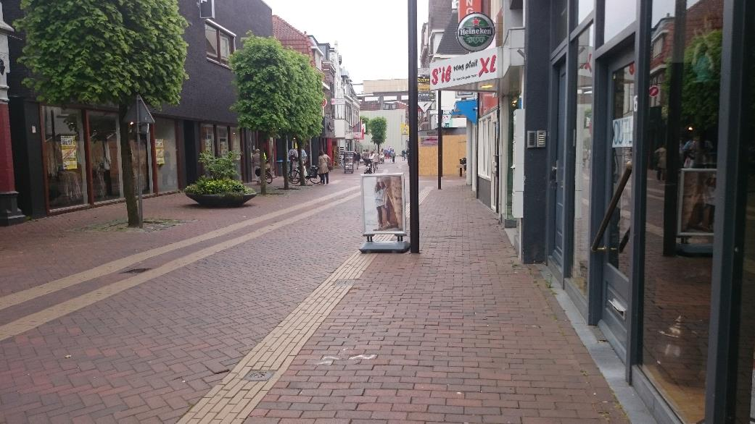
PLINT ONTWERP
Notes:
DENISE

Slide 22
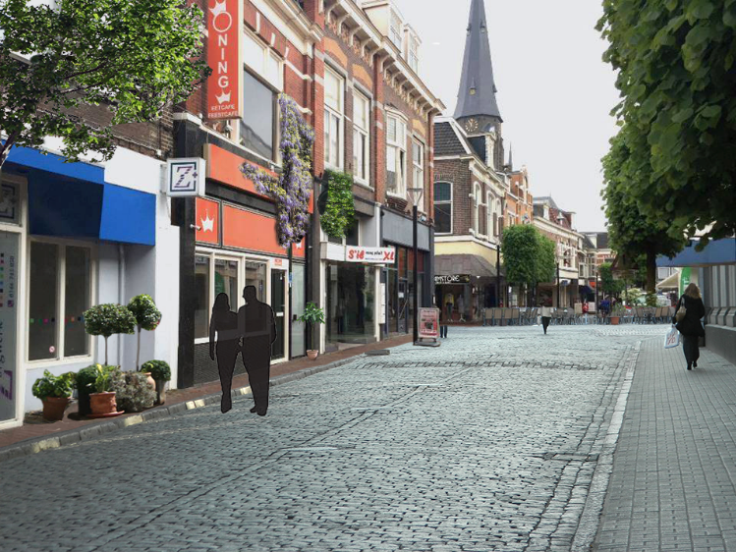
Notes:
DENISE

Slide 23
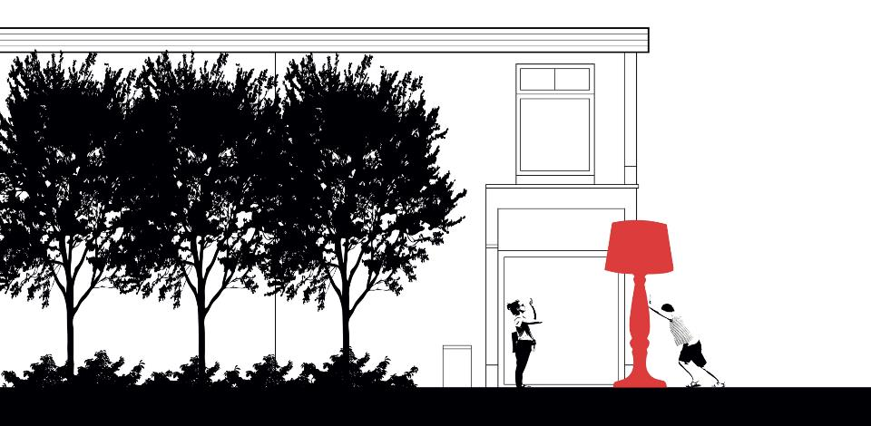
HOEK ONTWERP
Notes:
MIKE

Slide 24
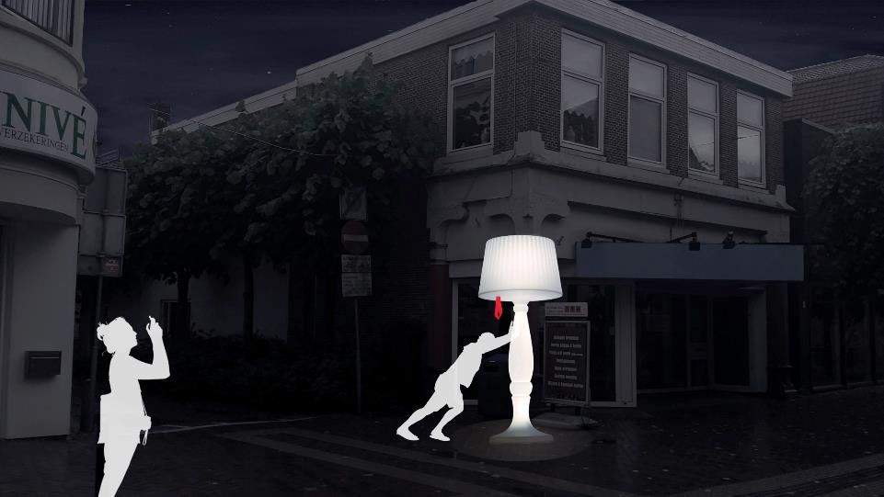
Notes:
MIKE

Slide 25
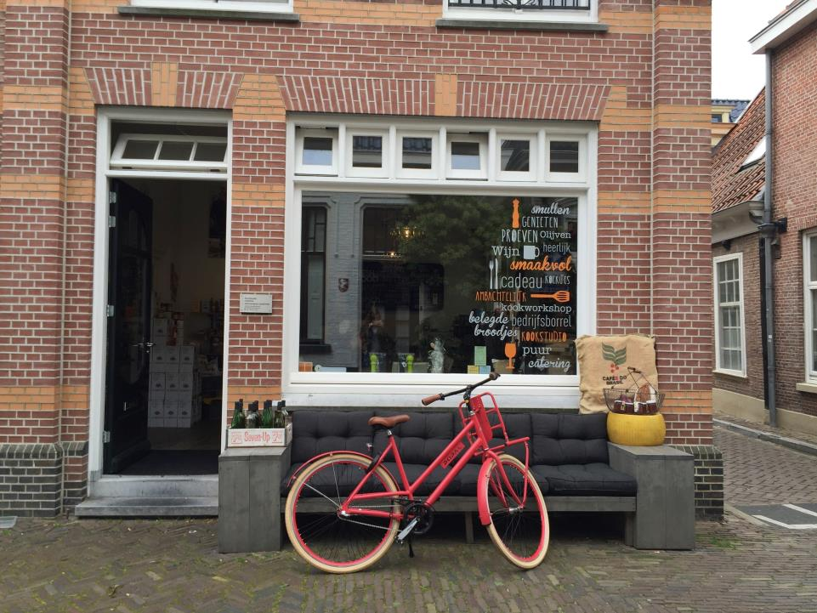
Notes:
MIKE

